Slide 1
第6章 动态规划

Slide 2
引言
动态规划是运筹学的一个分支，是一个求解决策过程最优化的数学方法。
动态规划开始只是应用于多阶段决策性问题，后来逐渐发展成为解决离散最优化问题的有效手段，进一步应用于一些力学问题。

Slide 3
动态规划在经济、企业管理、工程技术、工农业生产及军事等领域都有广泛应用。
动态规划本质是进行分治和处理冗余，适用解决最优化问题，如最短路径、资源分配、最优装载、库存管理等问题。

Slide 4
6.1 概述
动态规划最初是为了解决多阶段决策问题而诞生的。
20世纪50年代初美国数学家R.E.Bellman等人在研究多阶段决策过程的优化问题时，把多阶段过程转化为一系列单阶段问题，创立了解决这类过程优化问题的新方法---动态规划。

Slide 5
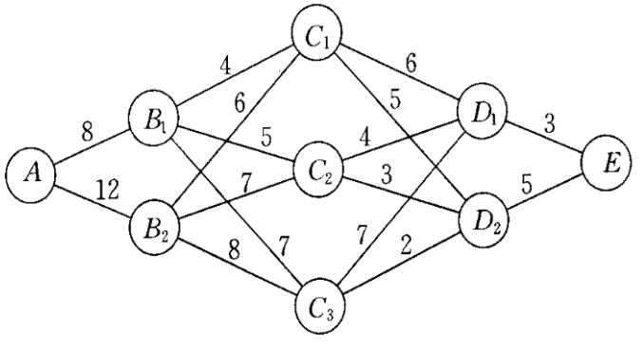
例6.1 求解多阶段图中的最短路径
如下图找出从A到E的最短路径。

Slide 6
例6.1 求解多阶段图中的最短路径
分析：（1）蛮力法解决，穷举的搜索方法
（2）动态规划算法思想
①在搜索路径时，记录重复路径计算的结果。
②对原问题进行阶段分解，采用逆向思维法，将多阶段问题转化为单阶段求解。

Slide 7
6.2 算法特点
动态规划的本质是分治法，即将待求解的问题分成若干个子问题，先求解子问题，然后从这些子问题的解得到原问题的解。
动态规划与分治法的区别

Slide 8
6.2 算法特点
动态规划算法思想：保存已解决的子问题的解，需要时直接获取以保存的结果，这样可以避免大量重复计算，因此该方法被称为带有记忆功能的分治法。

Slide 9
6.2 算法特点
待解决的问题：
（1）不进行最优的求解，仅仅由交叠的子问题组成，则可以采用带有记忆功能的分治法进行求解，这种方法是动态规划地简化变形，备忘录方法。
（2）待解决问题属于最优决策问题，对每个子问题或阶段都有一个决策过程以获取子问题或阶段的最优，即要求原问题满足最优化原理。

Slide 10
6.2.1 备忘录方法
备忘录方法，先采用通用的递推式将原问题进行分解，而后分别求解这些子问题，并为每个处理过的子问题建立备忘录，即建立一张表记录子问题的求解结果，以备需要时查看，从而避免了重复求解。

Slide 11
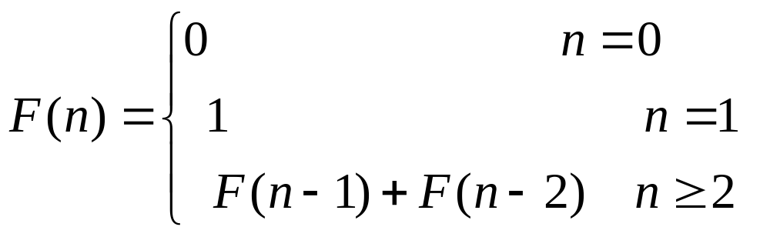
例：求斐波那契数列中第n个斐波那契数。
解：考虑第n个斐波那契数的递推式：

Slide 12
注意到，计算F(n)是以计算它的两个重叠子问题 F(n-1)和F(n-2)的形式来表达的，所以，可以设计一张表填入n+1个F(n)的值。
动态规划法求解斐波那契数F(9)的填表过程 ：
0
1
2
3
4
5
6
7
8
9
0
1
1
2
3
5
8
13
21
34

Slide 13
int topdownfibonacci(int n,int f[0..n])
{ for i=0 to n do f[i]=-1; //初始化f[i]
f[0]=0; f[1]=1;
return fibonacci(n,f);
}
int fibonacci(int n, int f[0..n])
{ if(f[n]<>-1) return f[n];
int u=fibonacci(n-1,f)+fibonacci(n-2,f);
f[n]=u;
return f[n];
}

Slide 14
6.2.2 最优化原理
最优化原理最初是由美国数学家R.Bellman等人在采用动态规划算法求解多阶段最优决策问题时提出来的。
一个过程的最优决策具有这样的性质：一个最优策略的子策略，对于它的初态和终态而言也必是最优的。

Slide 15
最优化原理是动态规划的基础。
例如：余数最小的路径。（书上98页）

Slide 16
设计动态规划基本步骤
最优化分析，即分析最优值的结构，并刻划其结构特征。
递归地定义最优值。
重叠子问题分析。
按自底向上或自顶向下记忆化的方式计算最优解和最优值。

Slide 17
动态规划法的求解过程：
在求解问题中，对于每一步决策，列出各种可能的局部解，再依据某种判定条件，舍弃那些肯定不能得到最优解的局部解，在每一步都经过筛选，以每一步都是最优解来保证全局是最优解，这种求解方法称为动态规划法。

Slide 18
0-1背包问题
给定n种物品和一背包。物品i的重量是w_{i}，其价值为v_{i}，背包的容量为C。问应如何选择装入背包的物品，使得装入背包中物品的总价值最大?
每个背包只有两种选择，要么装入，要么不装入（不能装入多次，也不能部分装入）

Slide 19


0-1背包问题
0-1背包问题是一个特殊的整数规划问题。形式化描述：
给定C>0,w_{i}>0,v_{i}>0,1<=i<=n,要求找出一个n元0-1向量（x₁,x₂,…,x_{n}），x_{i}∈{0,1},使得

Slide 20


最优子结构性质
设（y₁,y₂,…,y_{n}）是所给0-1背包问题的一个最优解，则（y₂,…,y_{n}）是下面相应子问题的一个最优解：
0-1背包问题具有最优子结构性质。（可用反证法证明）

Slide 21


递归关系
设所给0-1背包问题的子问题
的最优值为m(i，j)，即m(i，j)是背包容量为j，可选择物品为i，i+1，…，n时0-1背包问题的最优值。由0-1背包问题的最优子结构性质，可以建立计算m(i，j)的递归式如下。

Slide 22
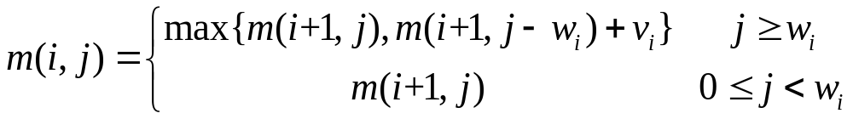
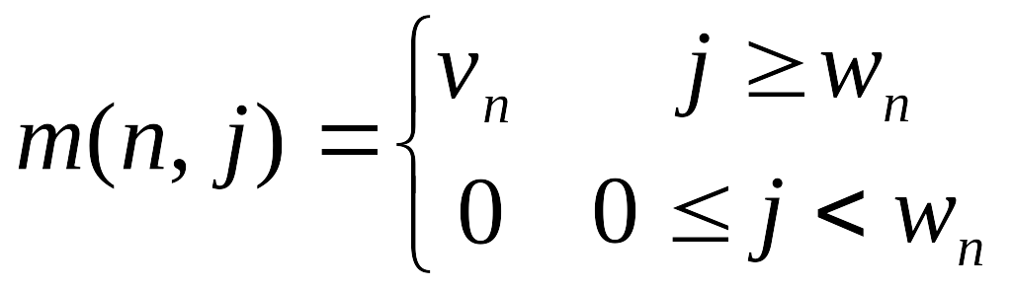
递归关系
算法复杂度分析：
从m(i，j)的递归式容易看出，算法需要O(nc)计算时间。当背包容量c很大时，算法需要的计算时间较多。例如，当c>2^{n}时，算法需要Ω(n2^{n})计算时间。

Slide 23
计算最优值算法
Void Knapsack(Type v, int w, int c,int n,int m[0..n][0..c] )
{ int jMax=min(w[n]-1,c); //取两者中的小值
for(int j=0;j<=jMax;j++) m[n][j]=0;
for(int j=w[n];j<=c;j++) m[n][j]=v[n];
//下面处理多个物品的情况，自n-1到2逐层计算各m[i][j]值
//每个m[i][j]值都是根据上一层也就是m[i+1][]得到的
for(int i=n-1;i>1;i--)
{ jMax=min(w[i]-1,c);

Slide 24
计算最优值算法
for(int j=0;j<=jMax;j++)
m[i][j]=m[i-1][j];
for(int j=w[i];j<=c;j++)
m[i][j]=max(m[i-1][j],m[i-1][j-w[i]]+v[i]);
m[1][c]=m[2][c];
if (c>=w[1])
m[1][c]=max(m[1][c],m[2][c-w[1]]+v[1]); }

